Slide 1
Ликвидация чрезвычайных ситуаций
Home
You can type something here…
Работу выполнила ученица 216-Б группы, Лавренова Валерия.

Slide 2
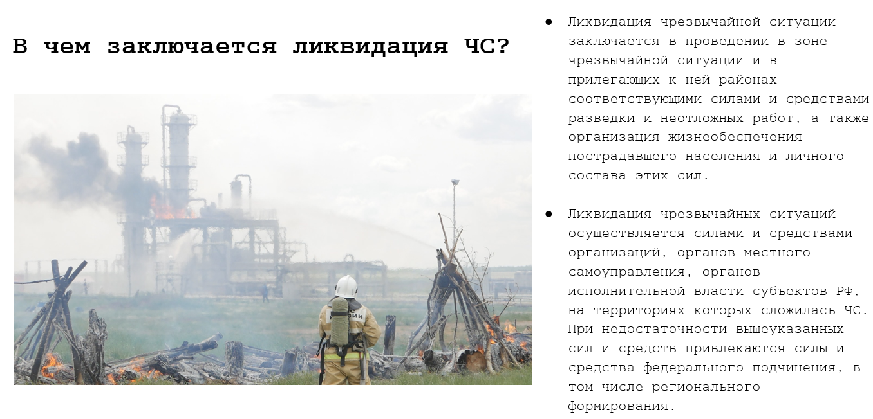
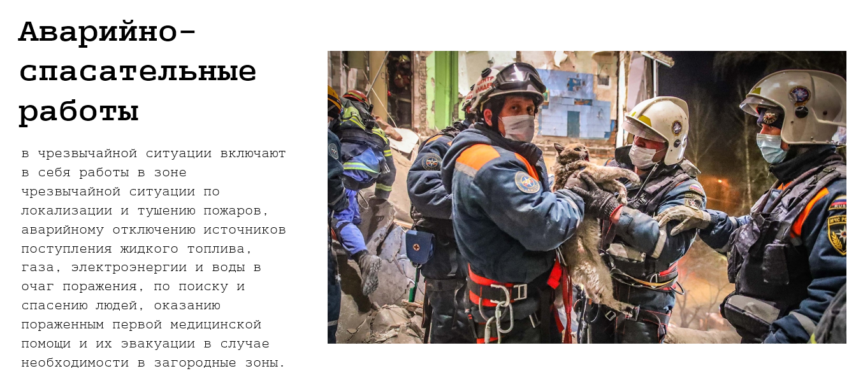
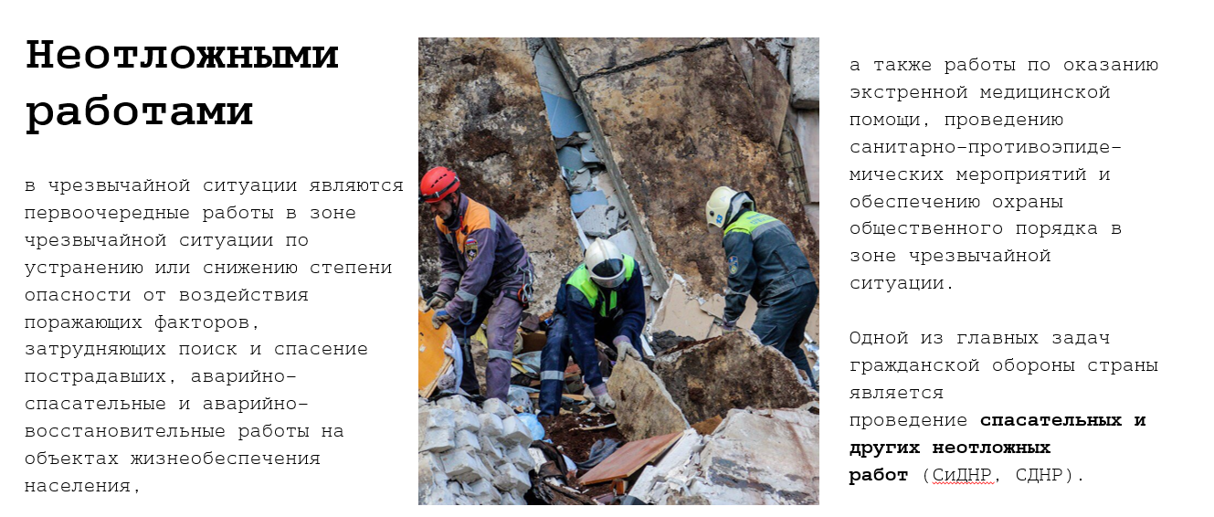
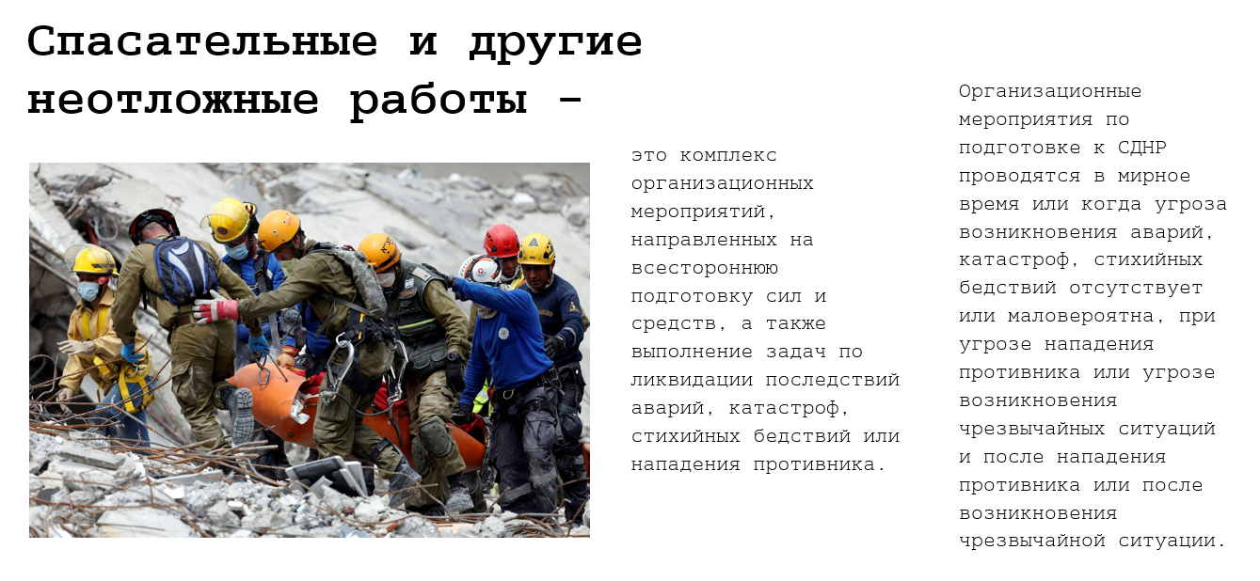
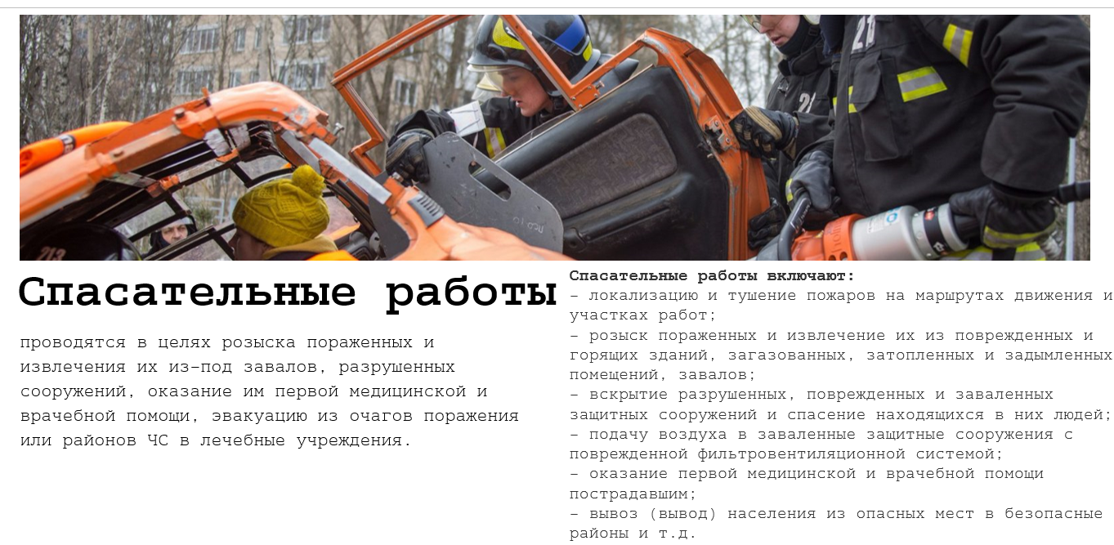
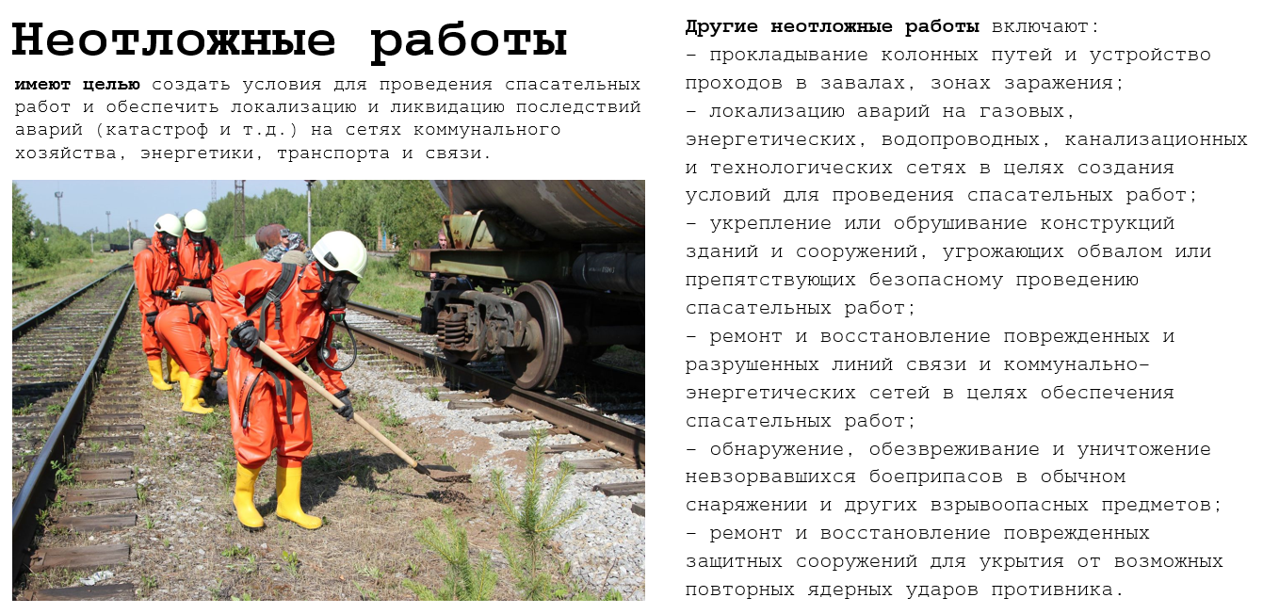
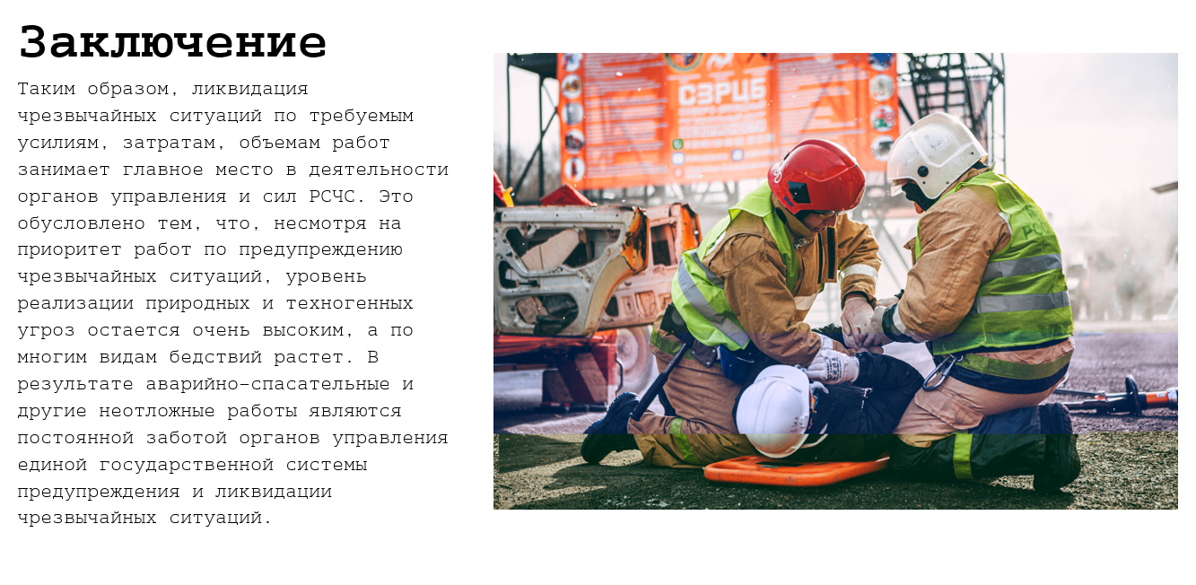
Ликвидация ЧС
Home
Recent Tabs
You can type something here…

Slide 3
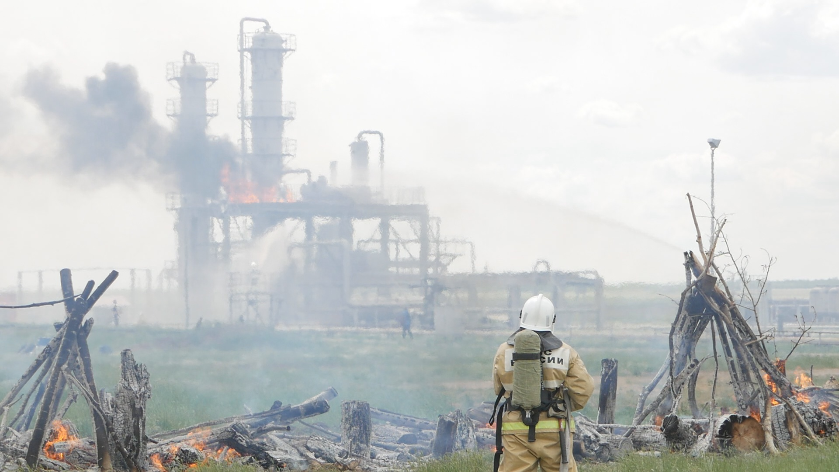
В чем заключается ликвидация ЧС?
Home
Recent Tabs
Ликвидация ЧС
You can type something here…
Ликвидация чрезвычайной ситуации заключается в проведении в зоне чрезвычайной ситуации и в прилегающих к ней районах соответствующими силами и средствами разведки и неотложных работ, а также организация жизнеобеспечения пострадавшего населения и личного состава этих сил.
Ликвидация чрезвычайных ситуаций осуществляется силами и средствами организаций, органов местного самоуправления, органов исполнительной власти субъектов РФ, на территориях которых сложилась ЧС. При недостаточности вышеуказанных сил и средств привлекаются силы и средства федерального подчинения, в том числе регионального формирования.

Slide 4
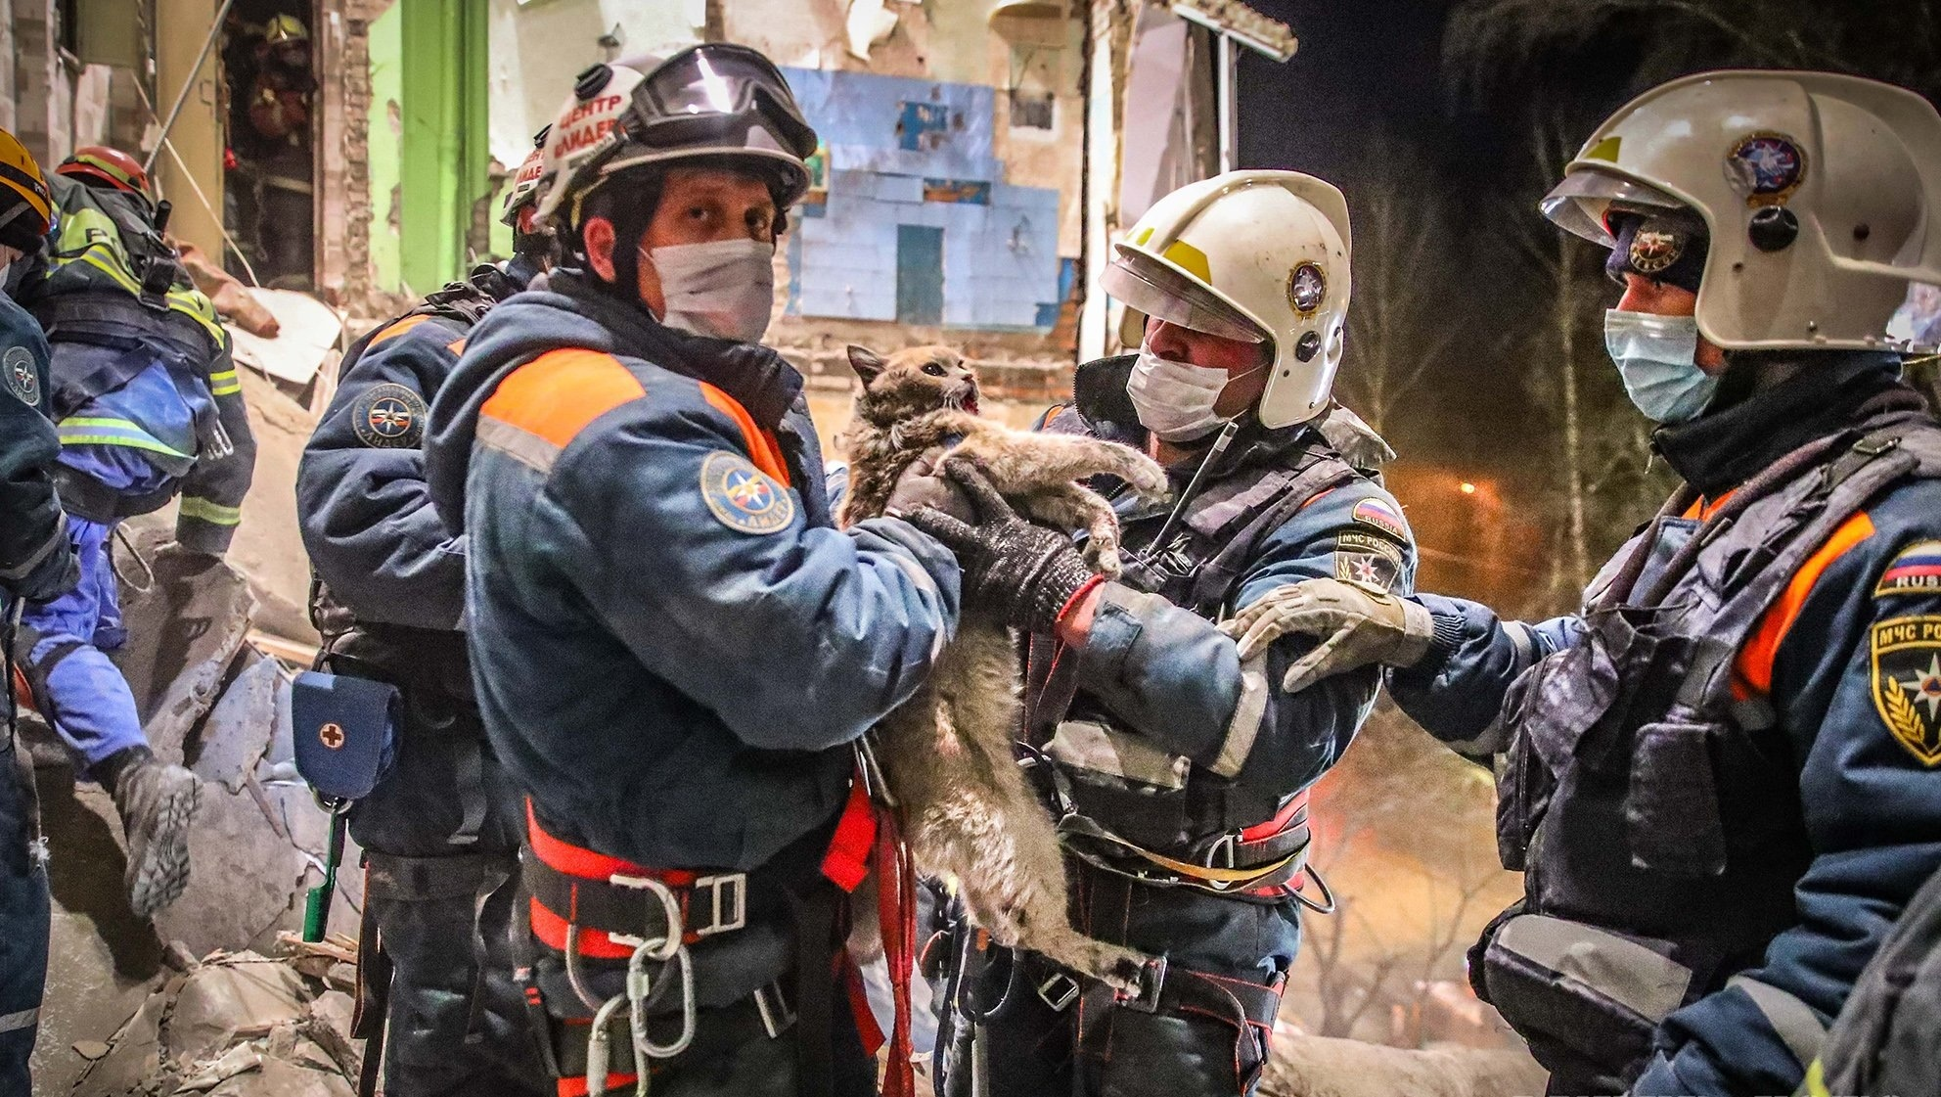
Аварийно-спасательные работы
Home
Recent Tabs
Аварийно-спасательные работы
You can type something here…
в чрезвычайной ситуации включают в себя работы в зоне чрезвычайной ситуации по локализации и тушению пожаров, аварийному отключению источников поступления жидкого топлива, газа, электроэнергии и воды в очаг поражения, по поиску и спасению людей, оказанию пораженным первой медицинской помощи и их эвакуации в случае необходимости в загородные зоны.

Slide 5
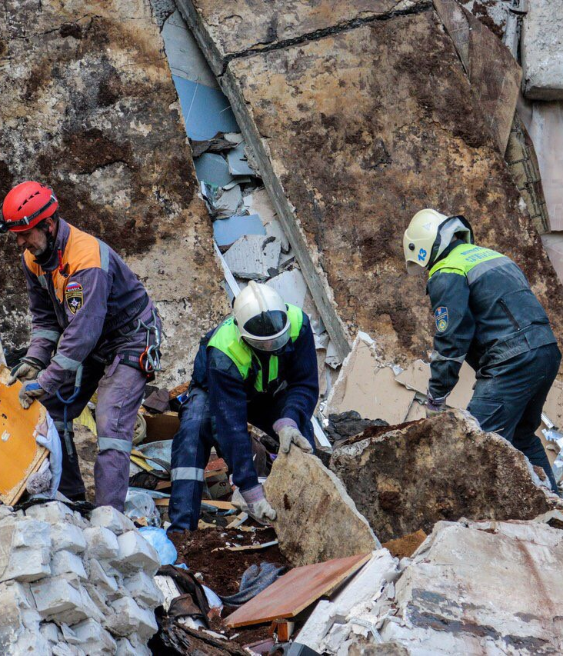
Неотложными работами
Home
Recent Tabs
Неотложные работы
You can type something here…
а также работы по оказанию экстренной медицинской помощи, проведению санитарно-противоэпиде­мических мероприятий и обеспечению охраны общественного порядка в зоне чрезвычайной ситуации.
Одной из главных задач гражданской обороны страны является проведение спасательных и других неотложных работ (СиДНР, СДНР).
в чрезвычайной ситуации являются первоочередные работы в зоне чрезвычайной ситуации по устранению или снижению степени опасности от воздействия поражающих факторов, затрудняющих поиск и спасение пострадавших, аварийно-спасательные и аварийно-восстановительные работы на объектах жизнеобеспечения населения,

Slide 6
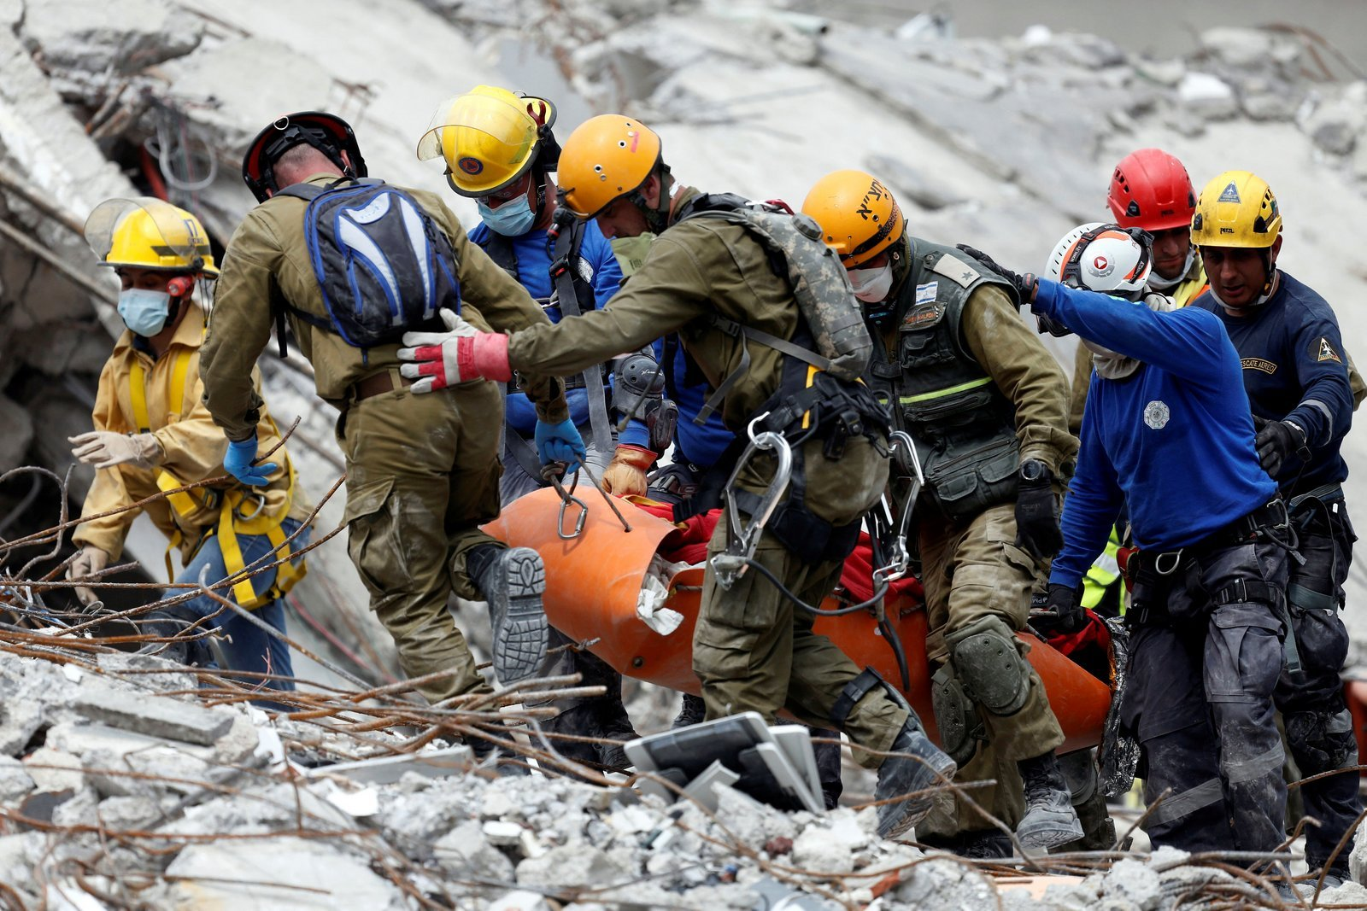
Спасательные и другие неотложные работы -
Home
Recent Tabs
Спасательные работы
You can type something here…
Организационные мероприятия по подготовке к СДНР проводятся в мирное время или когда угроза возникновения аварий, катастроф, стихийных бедствий отсутствует или маловероятна, при угрозе нападения противника или угрозе возникновения чрезвычайных ситуаций и после нападения противника или после возникновения чрезвычайной ситуации.
это комплекс организационных мероприятий, направленных на всестороннюю подготовку сил и средств, а также выполнение задач по ликвидации последствий аварий, катастроф, стихийных бедствий или нападения противника.

Slide 7
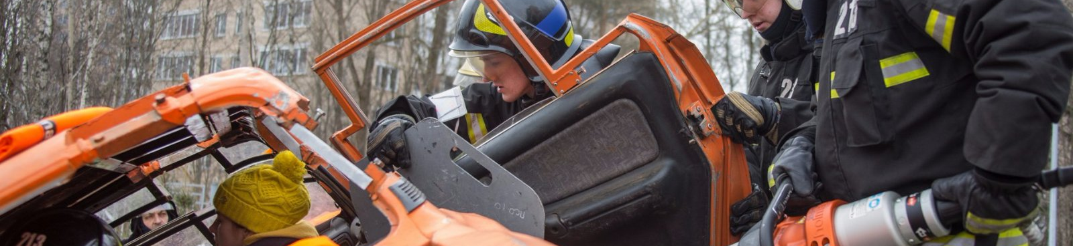
Спасательные работы
Home
Recent Tabs
Спасательные работы
You can type something here…
Спасательные работы включают:
- локализацию и тушение пожаров на маршрутах движения и участках работ;
- розыск пораженных и извлечение их из поврежденных и горящих зданий, загазованных, затопленных и задымленных помещений, завалов;
- вскрытие разрушенных, поврежденных и заваленных защитных сооружений и спасение находящихся в них людей;
- подачу воздуха в заваленные защитные сооружения с поврежденной фильтровентиляционной системой;
- оказание первой медицинской и врачебной помощи пострадавшим;
- вывоз (вывод) населения из опасных мест в безопасные районы и т.д.
проводятся в целях розыска пораженных и извлечения их из-под завалов, разрушенных сооружений, оказание им первой медицинской и врачебной помощи, эвакуацию из очагов поражения или районов ЧС в лечебные учреждения.

Slide 8
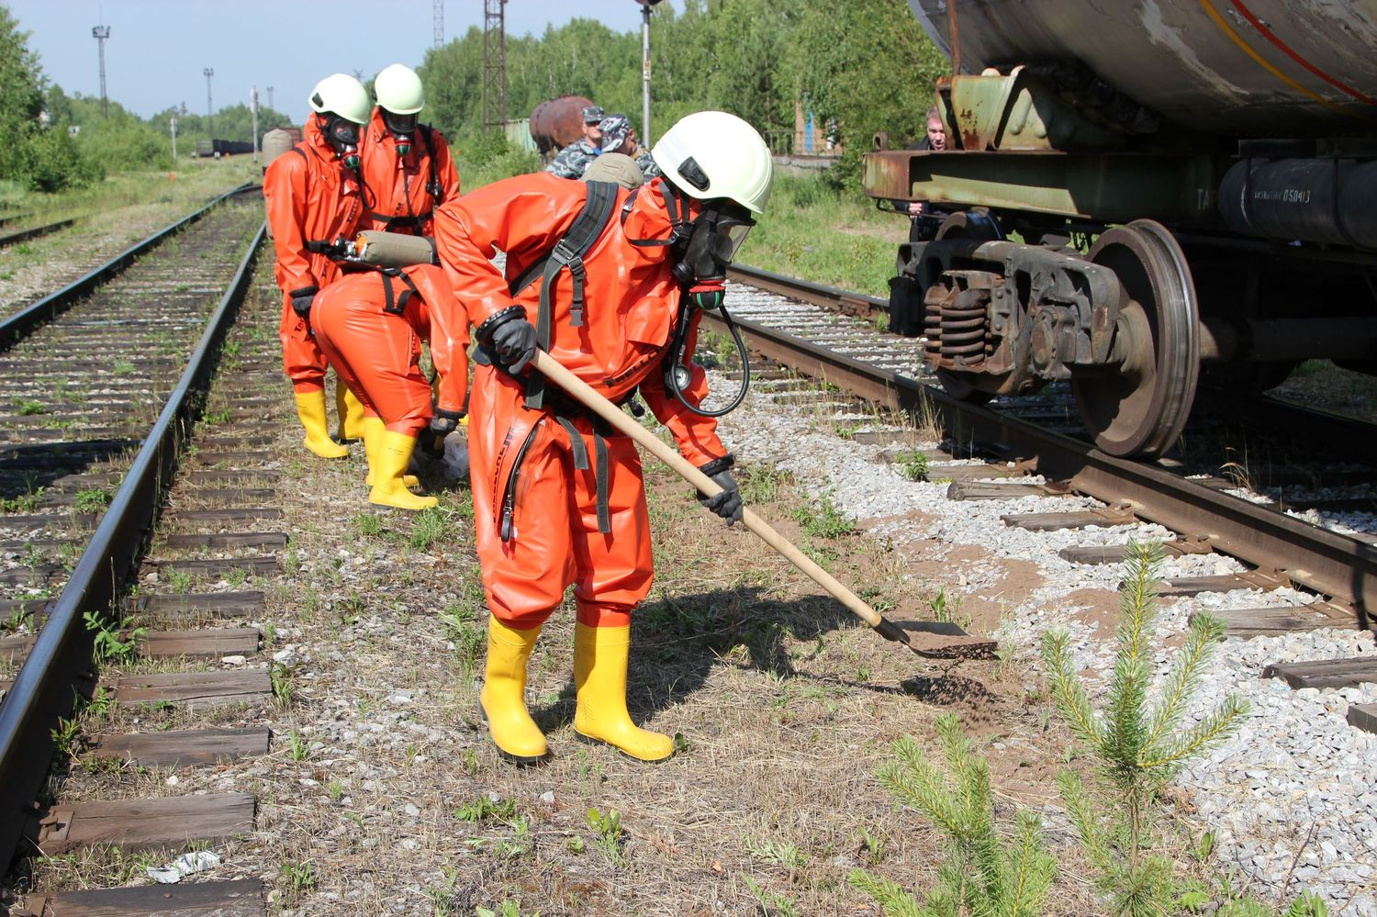
Неотложные работы
Home
Recent Tabs
Неотложные работы
You can type something here…
Другие неотложные работы включают:
- прокладывание колонных путей и устройство проходов в завалах, зонах заражения;
- локализацию аварий на газовых, энергетических, водопроводных, канализационных и технологических сетях в целях создания условий для проведения спасательных работ;
- укрепление или обрушивание конструкций зданий и сооружений, угрожающих обвалом или препятствующих безопасному проведению спасательных работ;
- ремонт и восстановление поврежденных и разрушенных линий связи и коммунально-энергетических сетей в целях обеспечения спасательных работ;
- обнаружение, обезвреживание и уничтожение невзорвавшихся боеприпасов в обычном снаряжении и других взрывоопасных предметов;
- ремонт и восстановление поврежденных защитных сооружений для укрытия от возможных повторных ядерных ударов противника.
имеют целью создать условия для проведения спасательных работ и обеспечить локализацию и ликвидацию последствий аварий (катастроф и т.д.) на сетях коммунального хозяйства, энергетики, транспорта и связи.

Slide 9
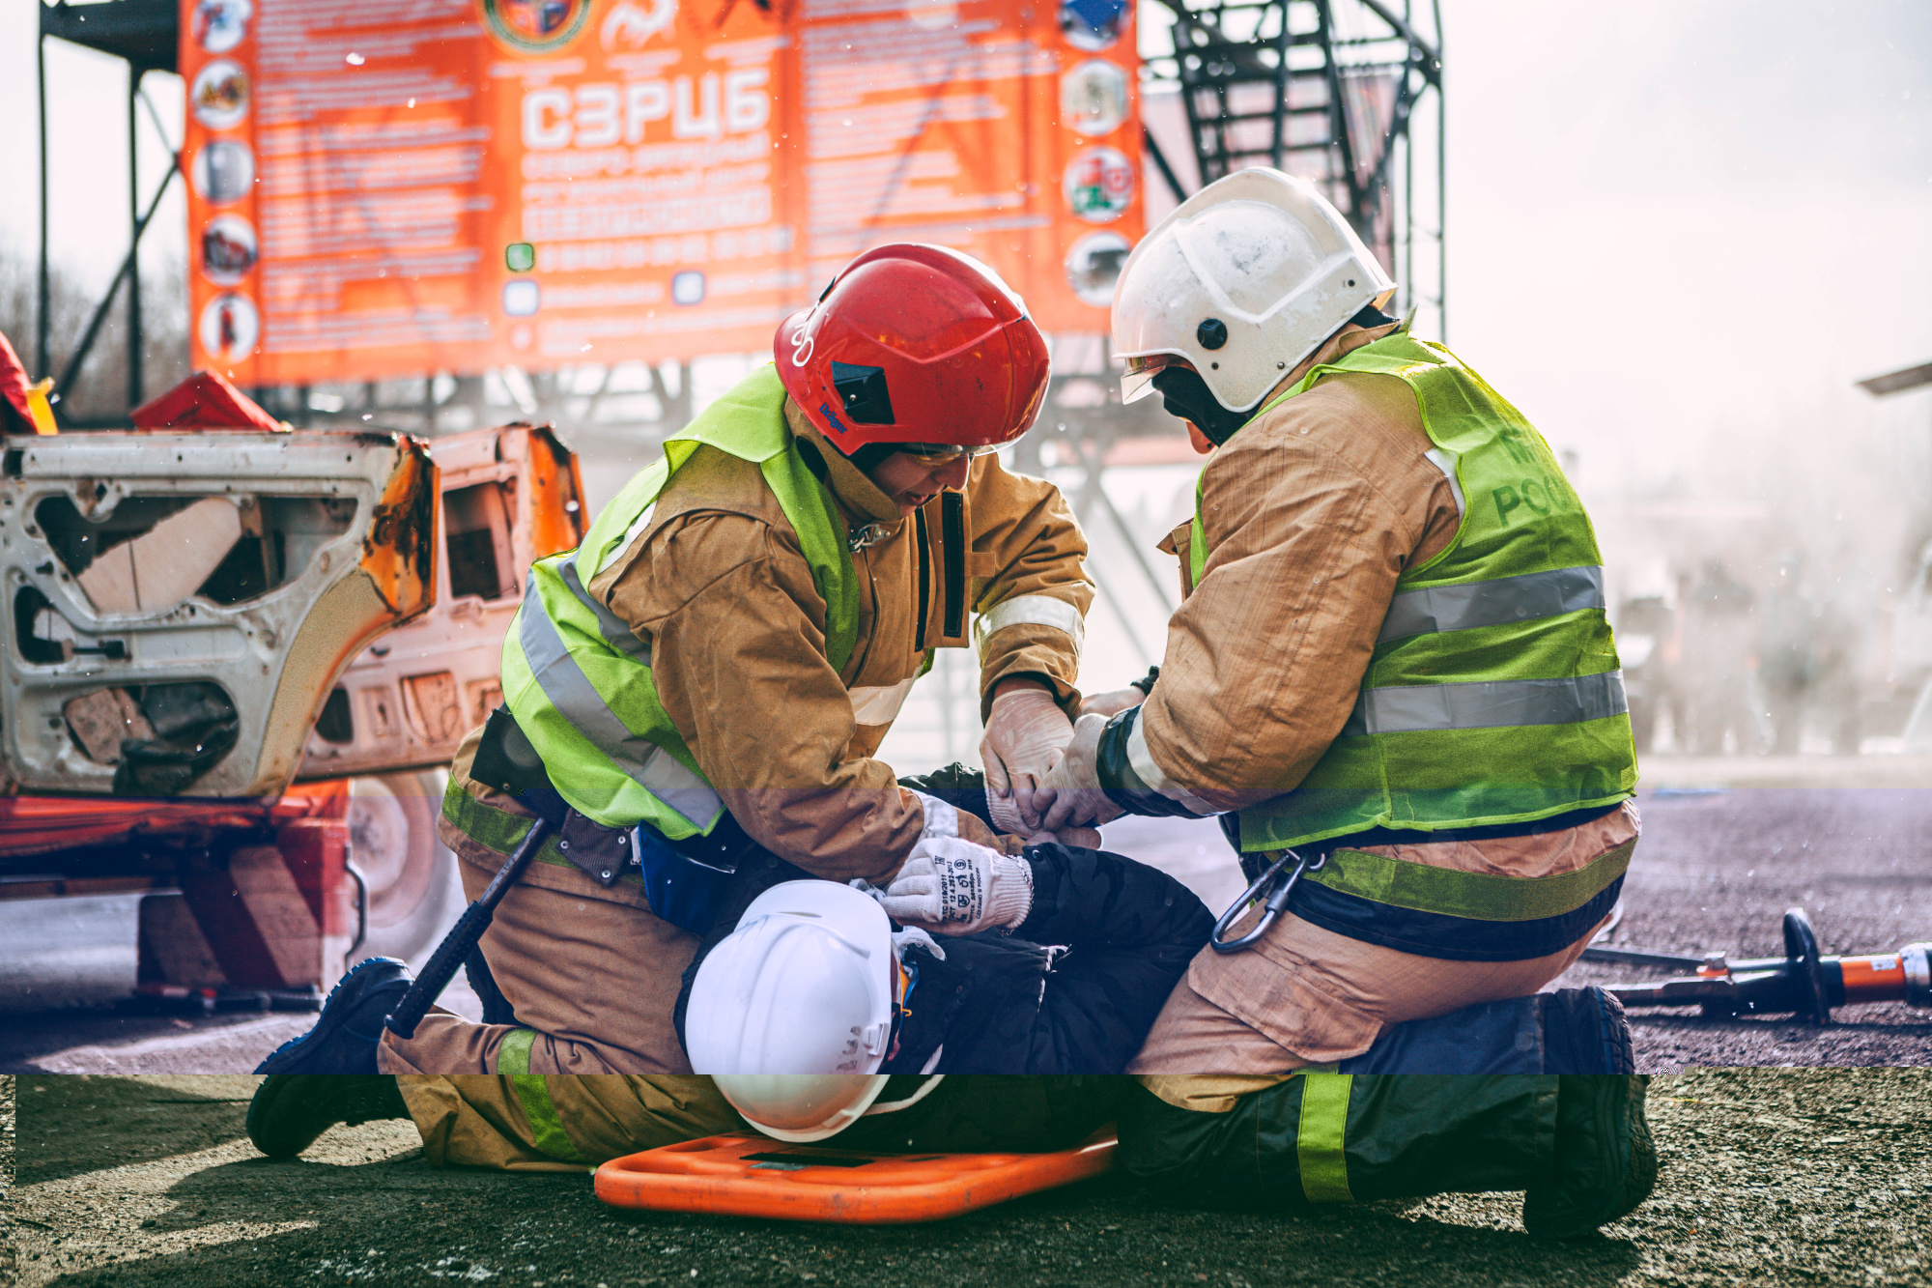
Заключение
Home
Recent Tabs
Заключение
You can type something here…
Таким образом, ликвидация чрезвычайных ситуаций по требуемым усилиям, затратам, объемам работ занимает главное место в деятельности органов управления и сил РСЧС. Это обусловлено тем, что, несмотря на приоритет работ по предупреж­дению чрезвычайных ситуаций, уровень реализации природных и техногенных угроз остается очень высоким, а по многим видам бедствий растет. В результате аварий­но-спасательные и другие неотложные работы являются постоянной заботой орга­нов управления единой государственной системы предупреждения и ликвидации чрезвычайных ситуаций.

